Slide 1
포트폴리오
게시판 프로젝트

Slide 2
개요
포스트를 추가하고, 검색할 수 있는 웹 서비스
일반 사용자
  로그인, 회원 가입
  포스트의 검색, 조회
회원
  회원 정보 수정 / 탈퇴
  포스트의 추가, 조회, 수정, 삭제

Slide 3
개발환경
Microsoft Build of OpenJDK 17.0.7 LTS
Spring Boot 3.10.0
MariaDB 10.10.5
Bootstrap 5.3.0
Visual Studio Code 1.79.2

Slide 4
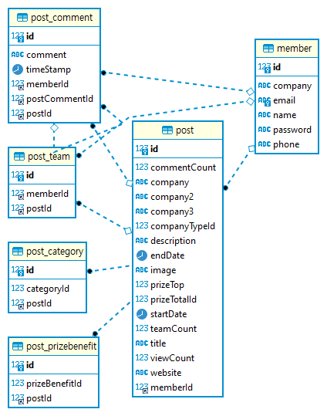
데이터베이스
MEMBER(회원)
POST(포스트)
POST_CATEGORY(분야)
POST_PRIZEBENEFIT(특전)
POST_TEAM(지원)
POST_COMMENT(댓글)

Slide 5
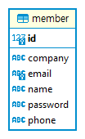
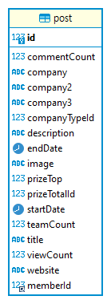
데이터베이스

Slide 6
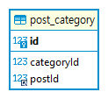
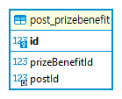
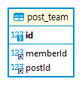
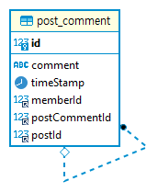
데이터베이스

Slide 7
라이브러리
DTO → Entity, Entity → DTO 매핑에 ModelMapper 사용
인증 및 접근 제어에 Spring Security 사용
DB 입출력에 Spring Data JPA 사용
  동적 쿼리 생성에 QueryDsl 사용
DTO 검증에 Validation 사용
  Spring Validator 구현체로 회원 가입, 포스트 추가 폼 데이터 검증

Slide 8

홈페이지

Slide 9
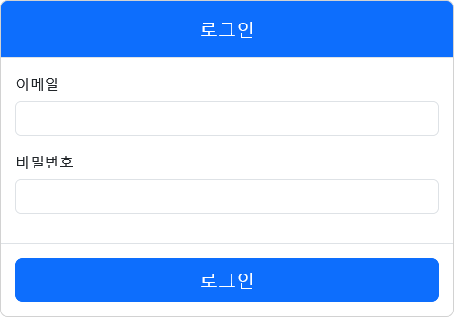
로그인
비밀번호를 암호화(BcryptEncoder)하여 인증 처리

Slide 10
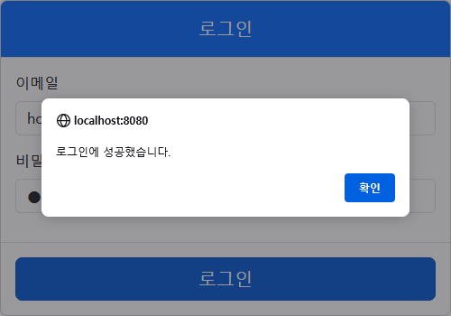

로그인

Slide 11
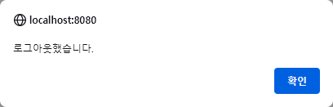
로그아웃

Slide 12
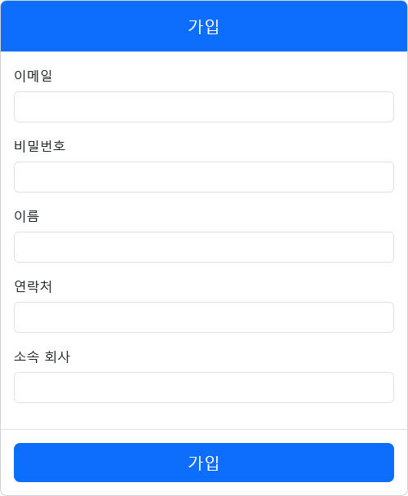
가입
폼 데이터 검증
  이메일, 비밀번호, 연락처 검증에 정규표현식을 사용
엔티티 객체로 매핑
  매핑 시 비밀번호 암호화
저장

Slide 13
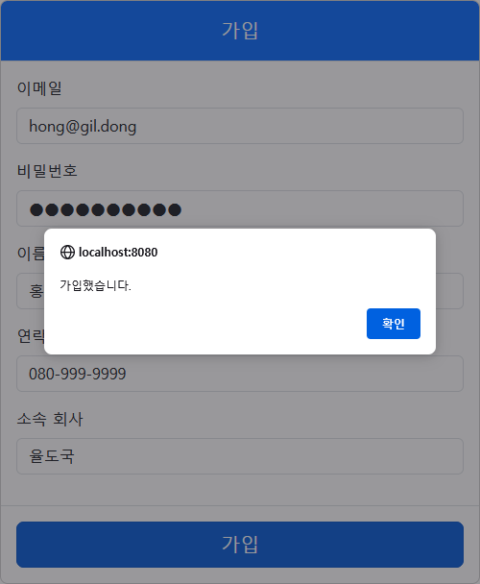
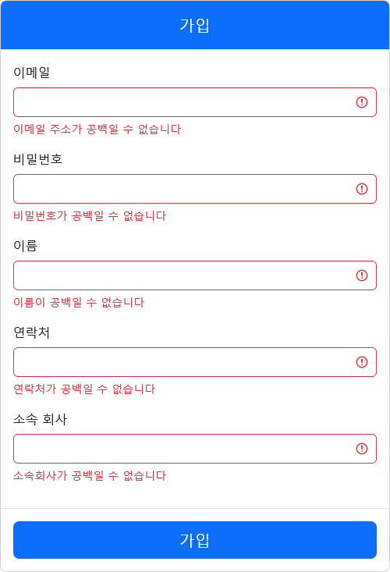
가입

Slide 14
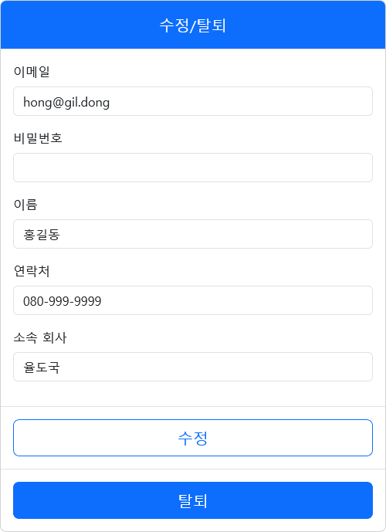
수정 / 탈퇴
접근 제어
  인증받은 사용자만 허용
수정
  인증받은 사용자의 비밀번호 동일성을 검증
  가입 과정과 동일
탈퇴
  회원 튜플 삭제
  로그아웃

Slide 15
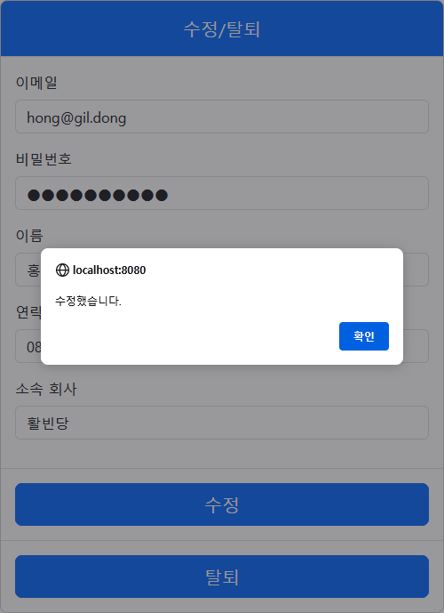
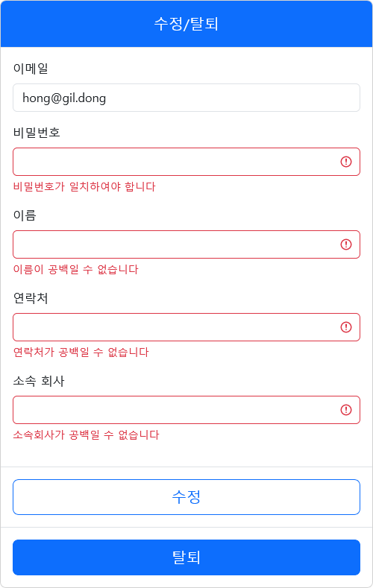
수정 / 탈퇴

Slide 16
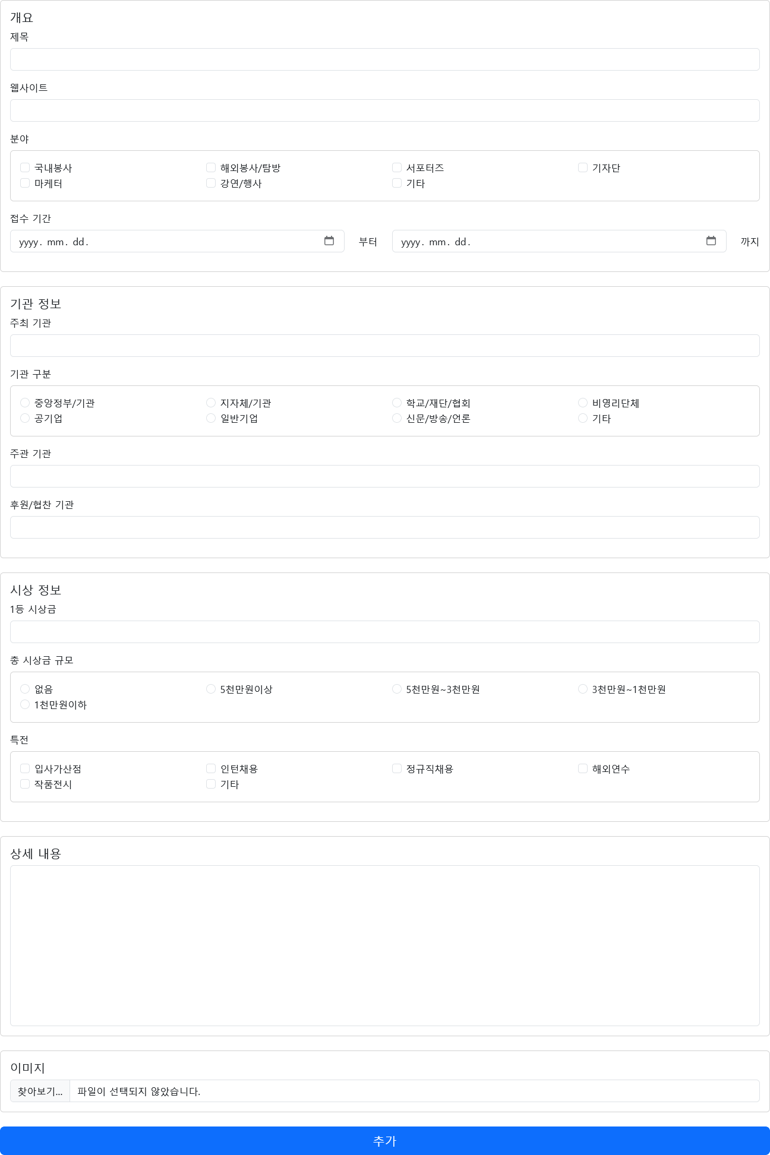
추가

Slide 17
추가
접근제어
  USER 권한 사용자만 허용
폼 데이터 검증
  웹사이트 검증에 정규표현식 이용
엔티티 객체로 변환
저장

Slide 18
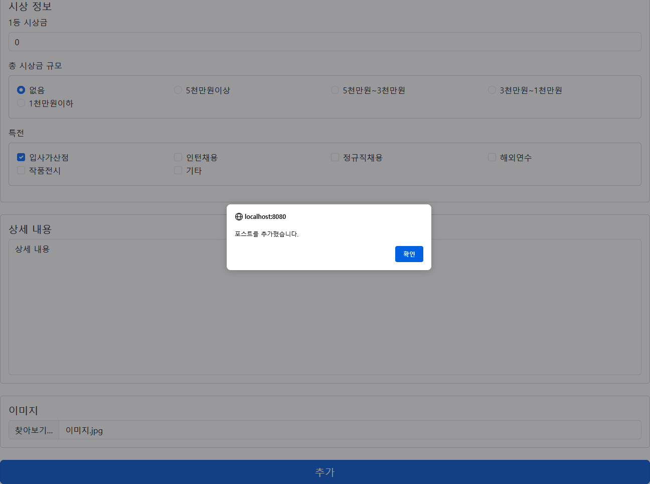
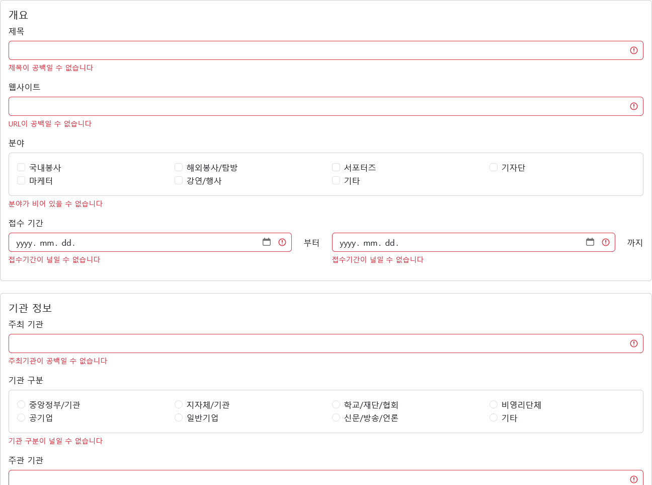
추가

Slide 19
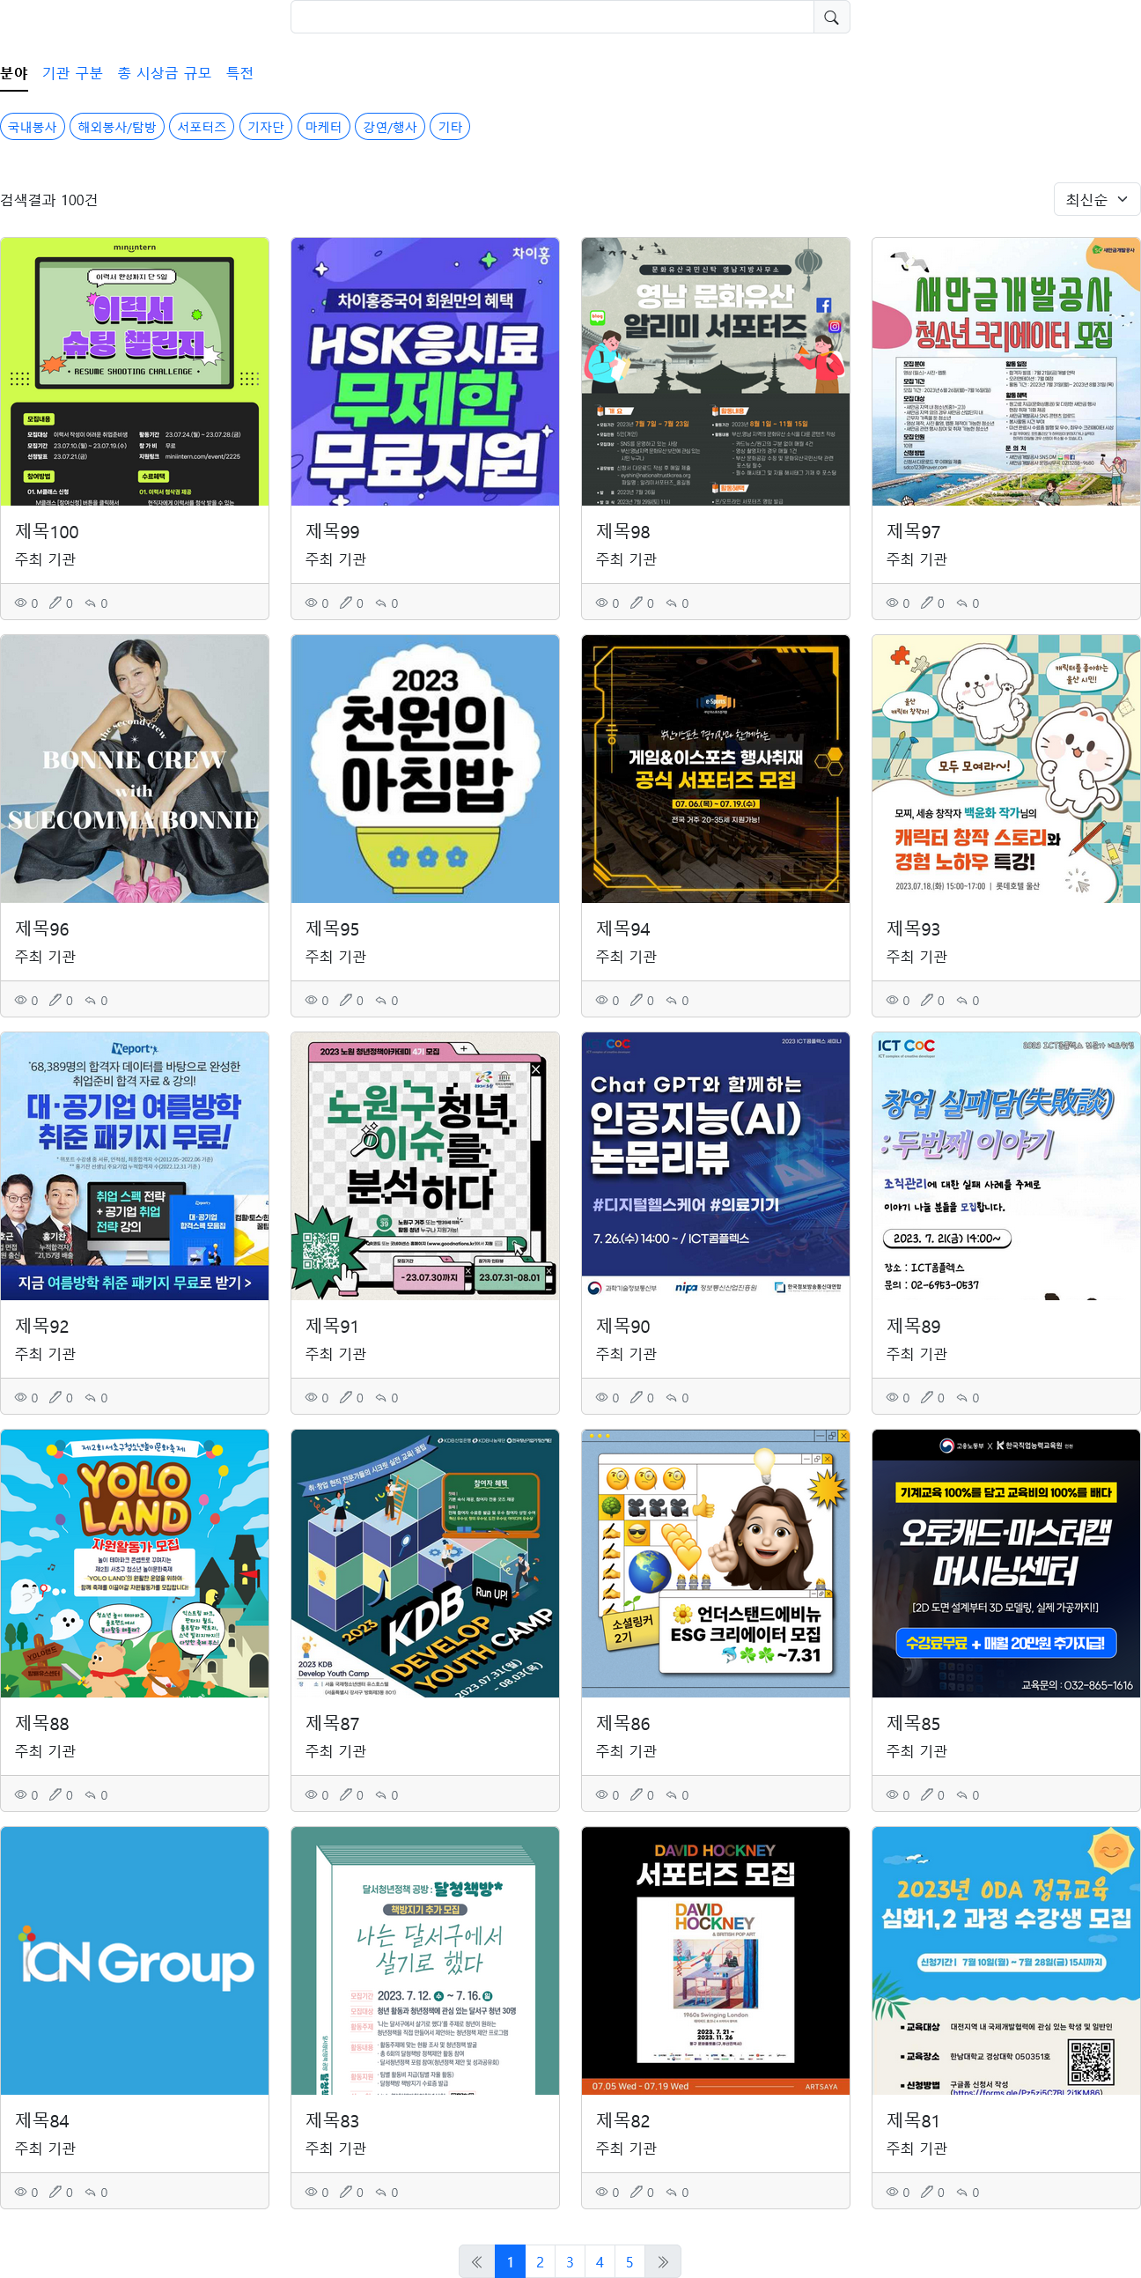
검색

Slide 20
검색
키워드로 검색
  제목, 기관 이름, 상세 내용으로 검색
탭(필터 타입)과 버튼(필터)으로 검색
  같은 타입 필터 끼리 OR 조건, 다른 타입 필터 끼리 AND 조건
  예) WHERE (국내봉사 OR 해외봉사/탐방) AND (중앙정부/기관)
정렬
  최신순, 마감순, 조회수, 지원수, 댓글수
페이지네이션

Slide 21
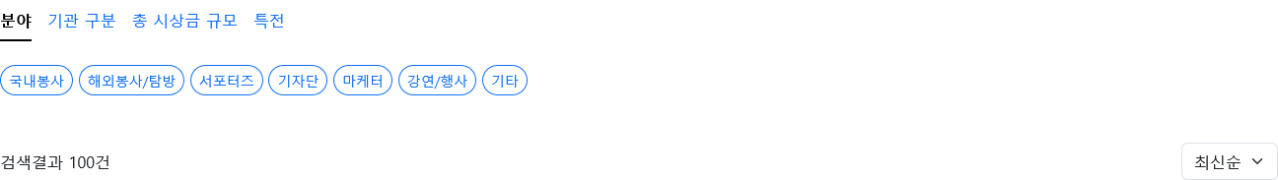
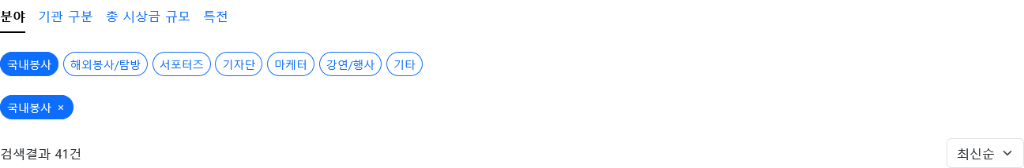
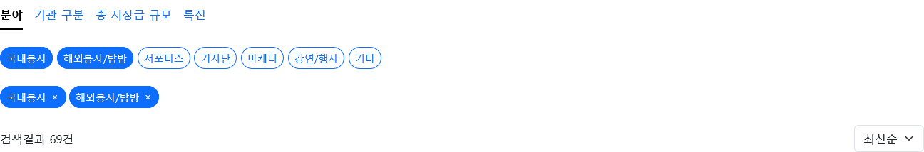
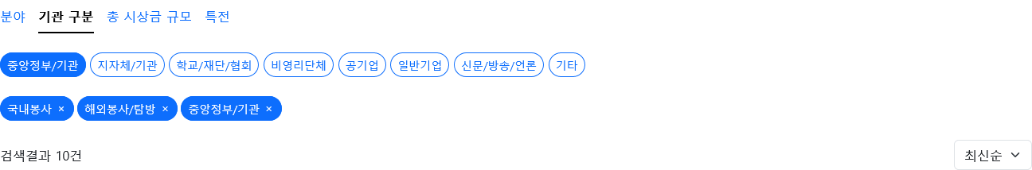
검색

Slide 22
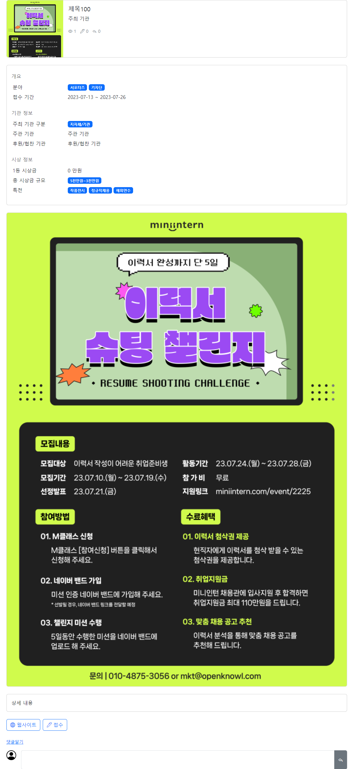
조회

Slide 23
조회
접수 버튼을 클릭해 접수 또는 취소
  접수 데이터를 저장
  접수한 회원 리스트 출력
댓글 또는 대댓글을 추가, 삭제
  댓글 데이터를 저장
  추가한 댓글 리스트 출력

Slide 24

조회(접수)

Slide 25
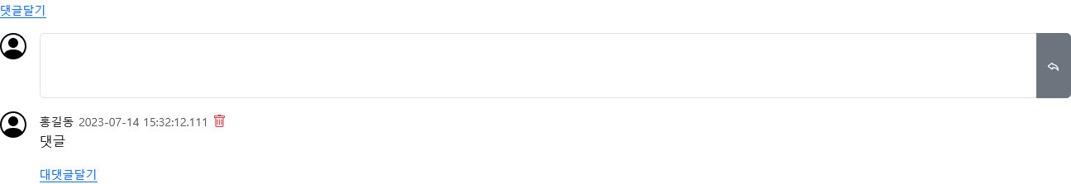
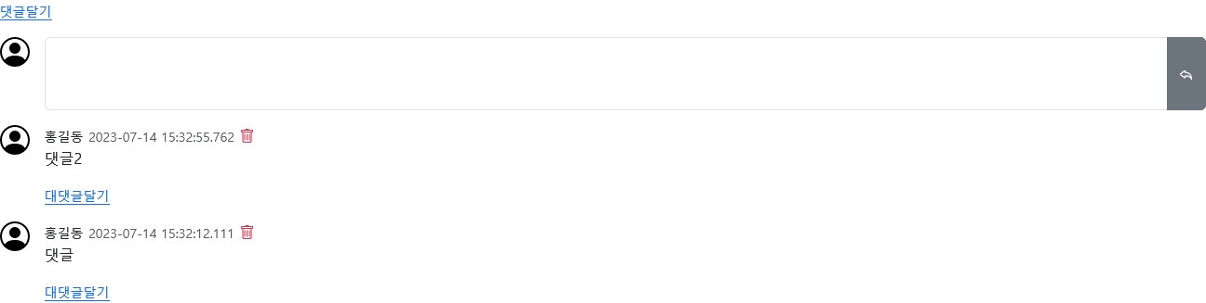
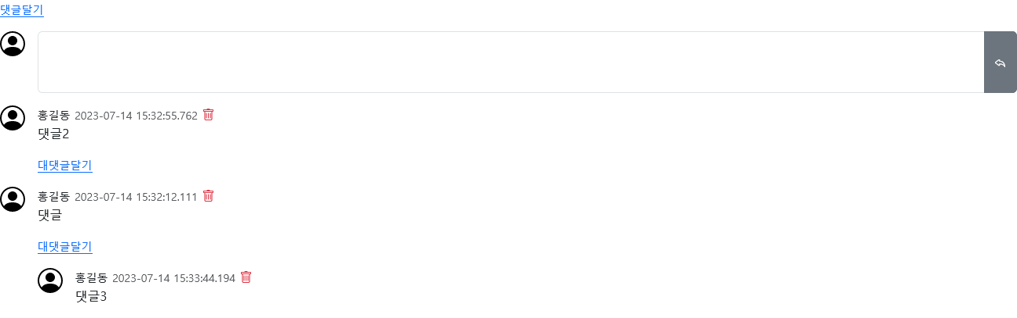
조회(댓글)

Slide 26

관리

Slide 27
관리
인증받은 사용자가 추가한 포스트, 접수한 포스트, 추가한 댓글 리스트를 제공

Slide 28

관리(포스트)

Slide 29

관리(접수)

Slide 30
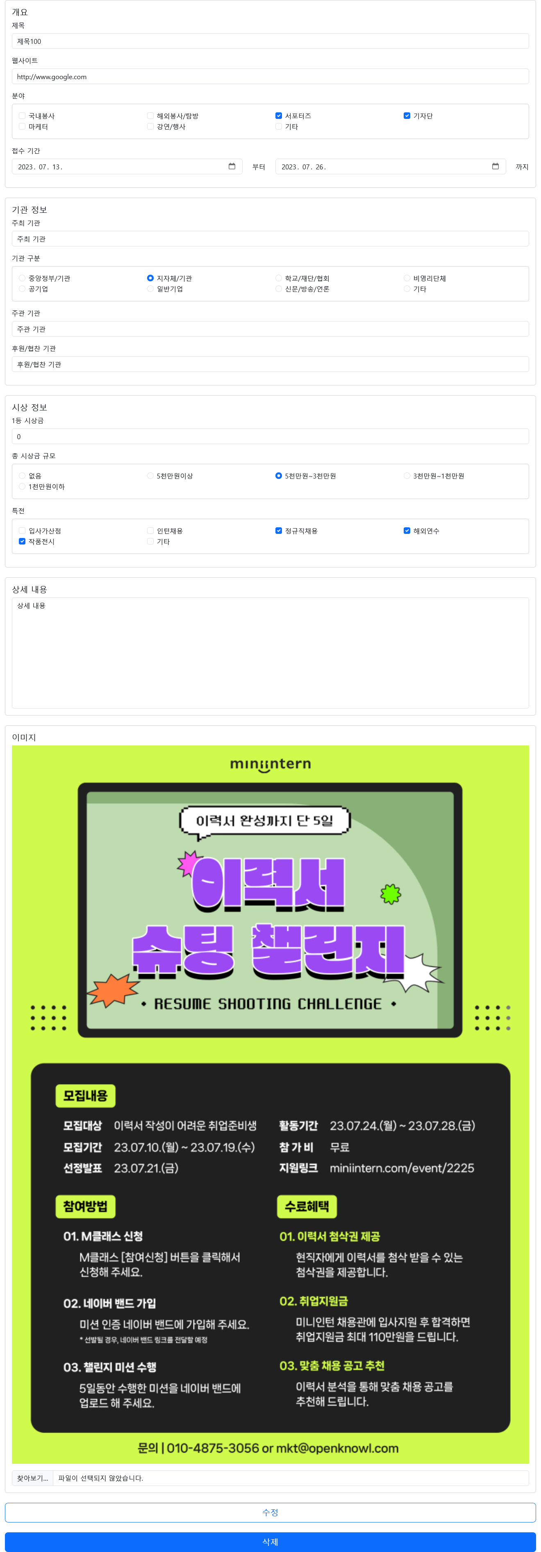
수정 / 삭제

Slide 31
수정 / 삭제
접근 제어
  USER 권한 사용자만 허용
수정
  추가 과정과 동일
삭제
  포스트 레코드 삭제

Slide 32
참고 자료
Spring Guide 및 Documentation
www.baeldung.com
www.stackoverflow.com
스프링 부트로 배우는 자바 웹 개발/제이펍(서적)

Slide 33
Github
https://github.com/irolldu/demo

Slide 34
끝

